Slide 1
Entre drapeaux, peintures murales et murs de division : chacun à sa place. Regard analytique sur les pratiques d'appropriation de l'espace urbain à Belfast et à Nicosie
Le 8 décembre 2022 – 4ème Biennale de la sociologie de l’urbain et des Territoires – « À qui appartient la ville? »
Panel : « Travail d’appropriation #2 : lieux, formes et matérialités de l’appropriation »
Juliette Renard, Aspirante FNRS – Institut de la décision publique,
ULiège - juliette.renard@uliege.be

Slide 2
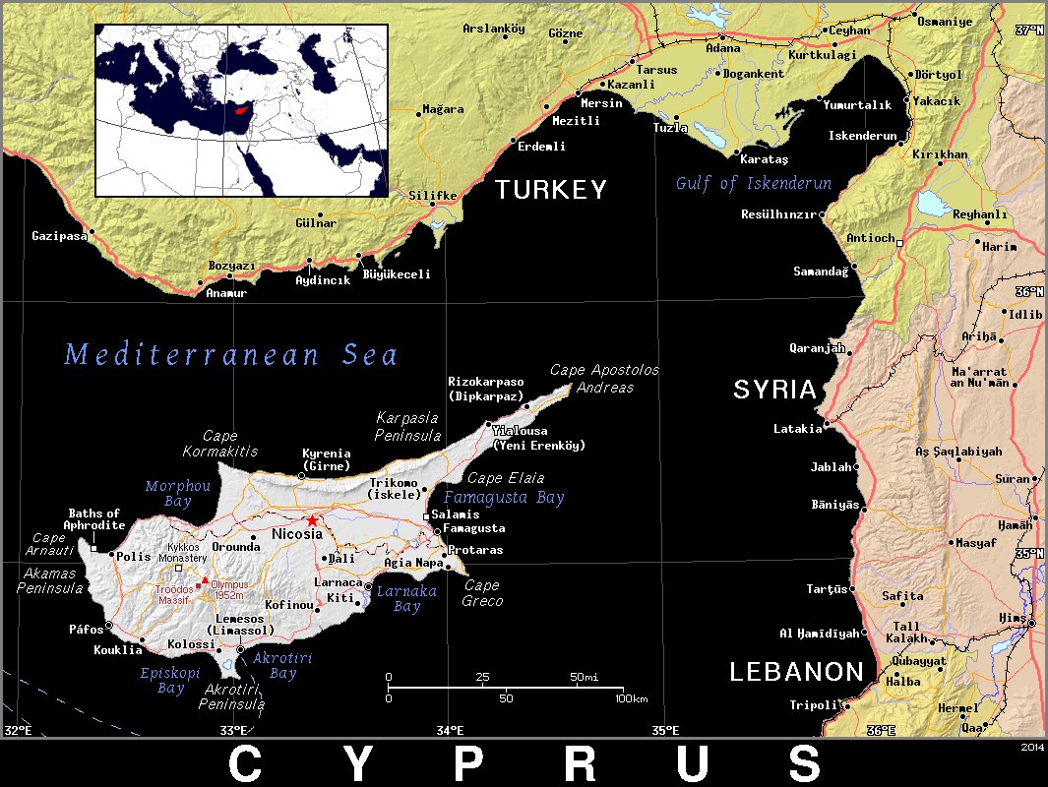
Chypre avant 1960
Lutte pour l’indépendance contre le pouvoir colonial anglais
Discours nationalistes antagonistes:
Chypriotes grecs veulent enosis, rattachement à la Grèce
Chypriotes turcs veulent taksim, la partition de l’île
Notes:
Pop : +/- 1,2 million, répartie sur le territoire: 73% RoC (CHG); 26% TNRC (CHT, and Turkish “settlers”)

Slide 3
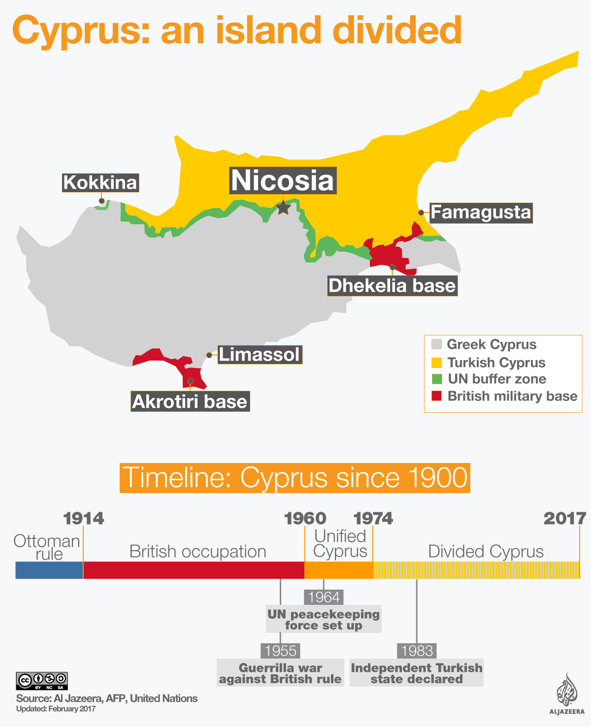
Chypre, 1960
Indépendance en 1960
Partage de pouvoir entre Chypriotes turcs et Chypriotes grecs
“Pouvoirs guarantisseurs” : Grèce, Turquie, UK
Notes:
Pop : +/- 1,2 million, répartie sur le territoire: 73% RoC (CHG); 26% TNRC (CHT, and Turkish “settlers”)

Slide 4
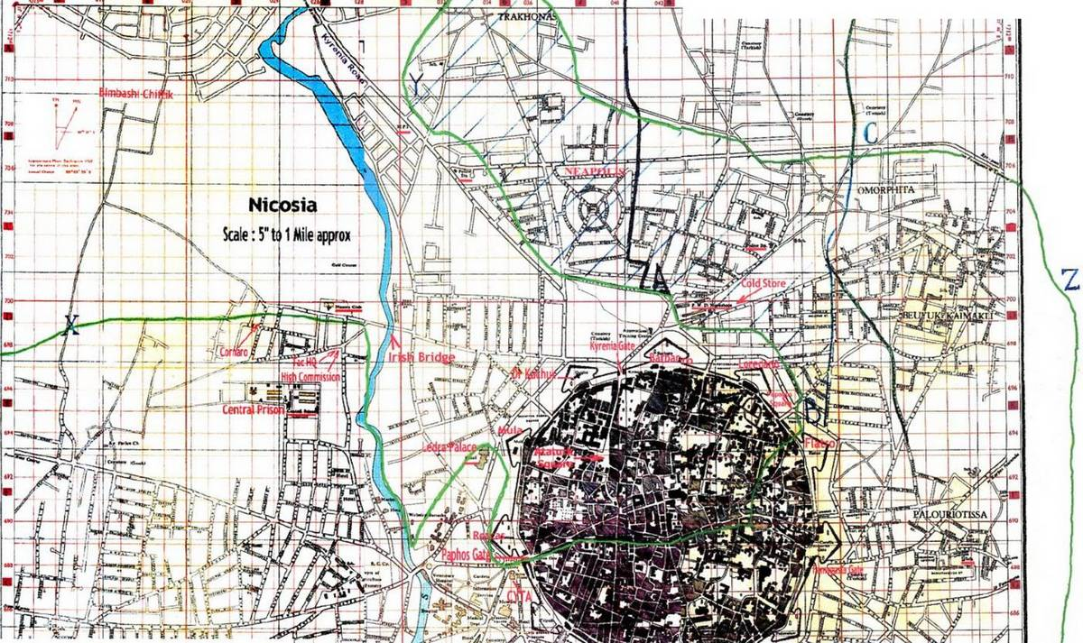
Chypre, 1963-4
CHT
Conflit intercommunautaire entre chypriotes turcs (CHT) >< chypriotes grecs (CHG)
Mission de maintien de la paix onusienne: UNFICYP (1964)
Ligne Verte dessinée par la mission ONU
CHG
Notes:
=> Clivage ethno-national (linguistique; religieux) : question constitutionnelle
Source carte: https://www.militaryhistories.co.uk/greenline/line2
Evènements violents dégénèrent pendant le mois de décembre 1963 => UN décide de decision une ligne de cessez-le-feu : la green line fin décembre 1963.

Slide 5
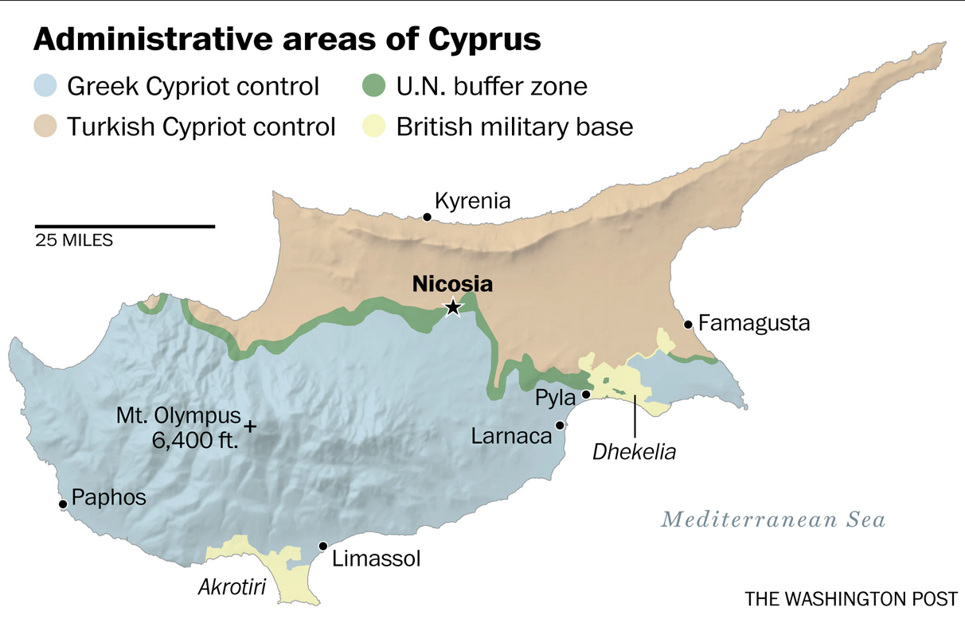
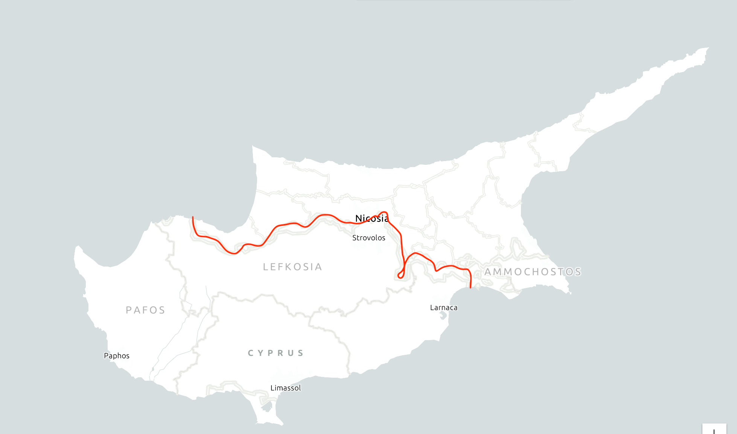
Chypre, 1974 →
Coup d’Etat junte militaire grecque pour destituer président Makarios
Intervention militaire turque (juillet et aout) : occupation du territoire
Mouvements de population
Homogénéisation de la répartition sur le territoire
« Ligne Verte » étendue à l’ensemble de l’île
1983, déclaration d’indépendance unilatérale: République Turque de chypre Nord
Notes:
Division marquée par la buffer zone
Partition « normalisée »
Restriction de la mobilité (checkpoints); isolement des communautés jusqu’en 2003

Slide 6
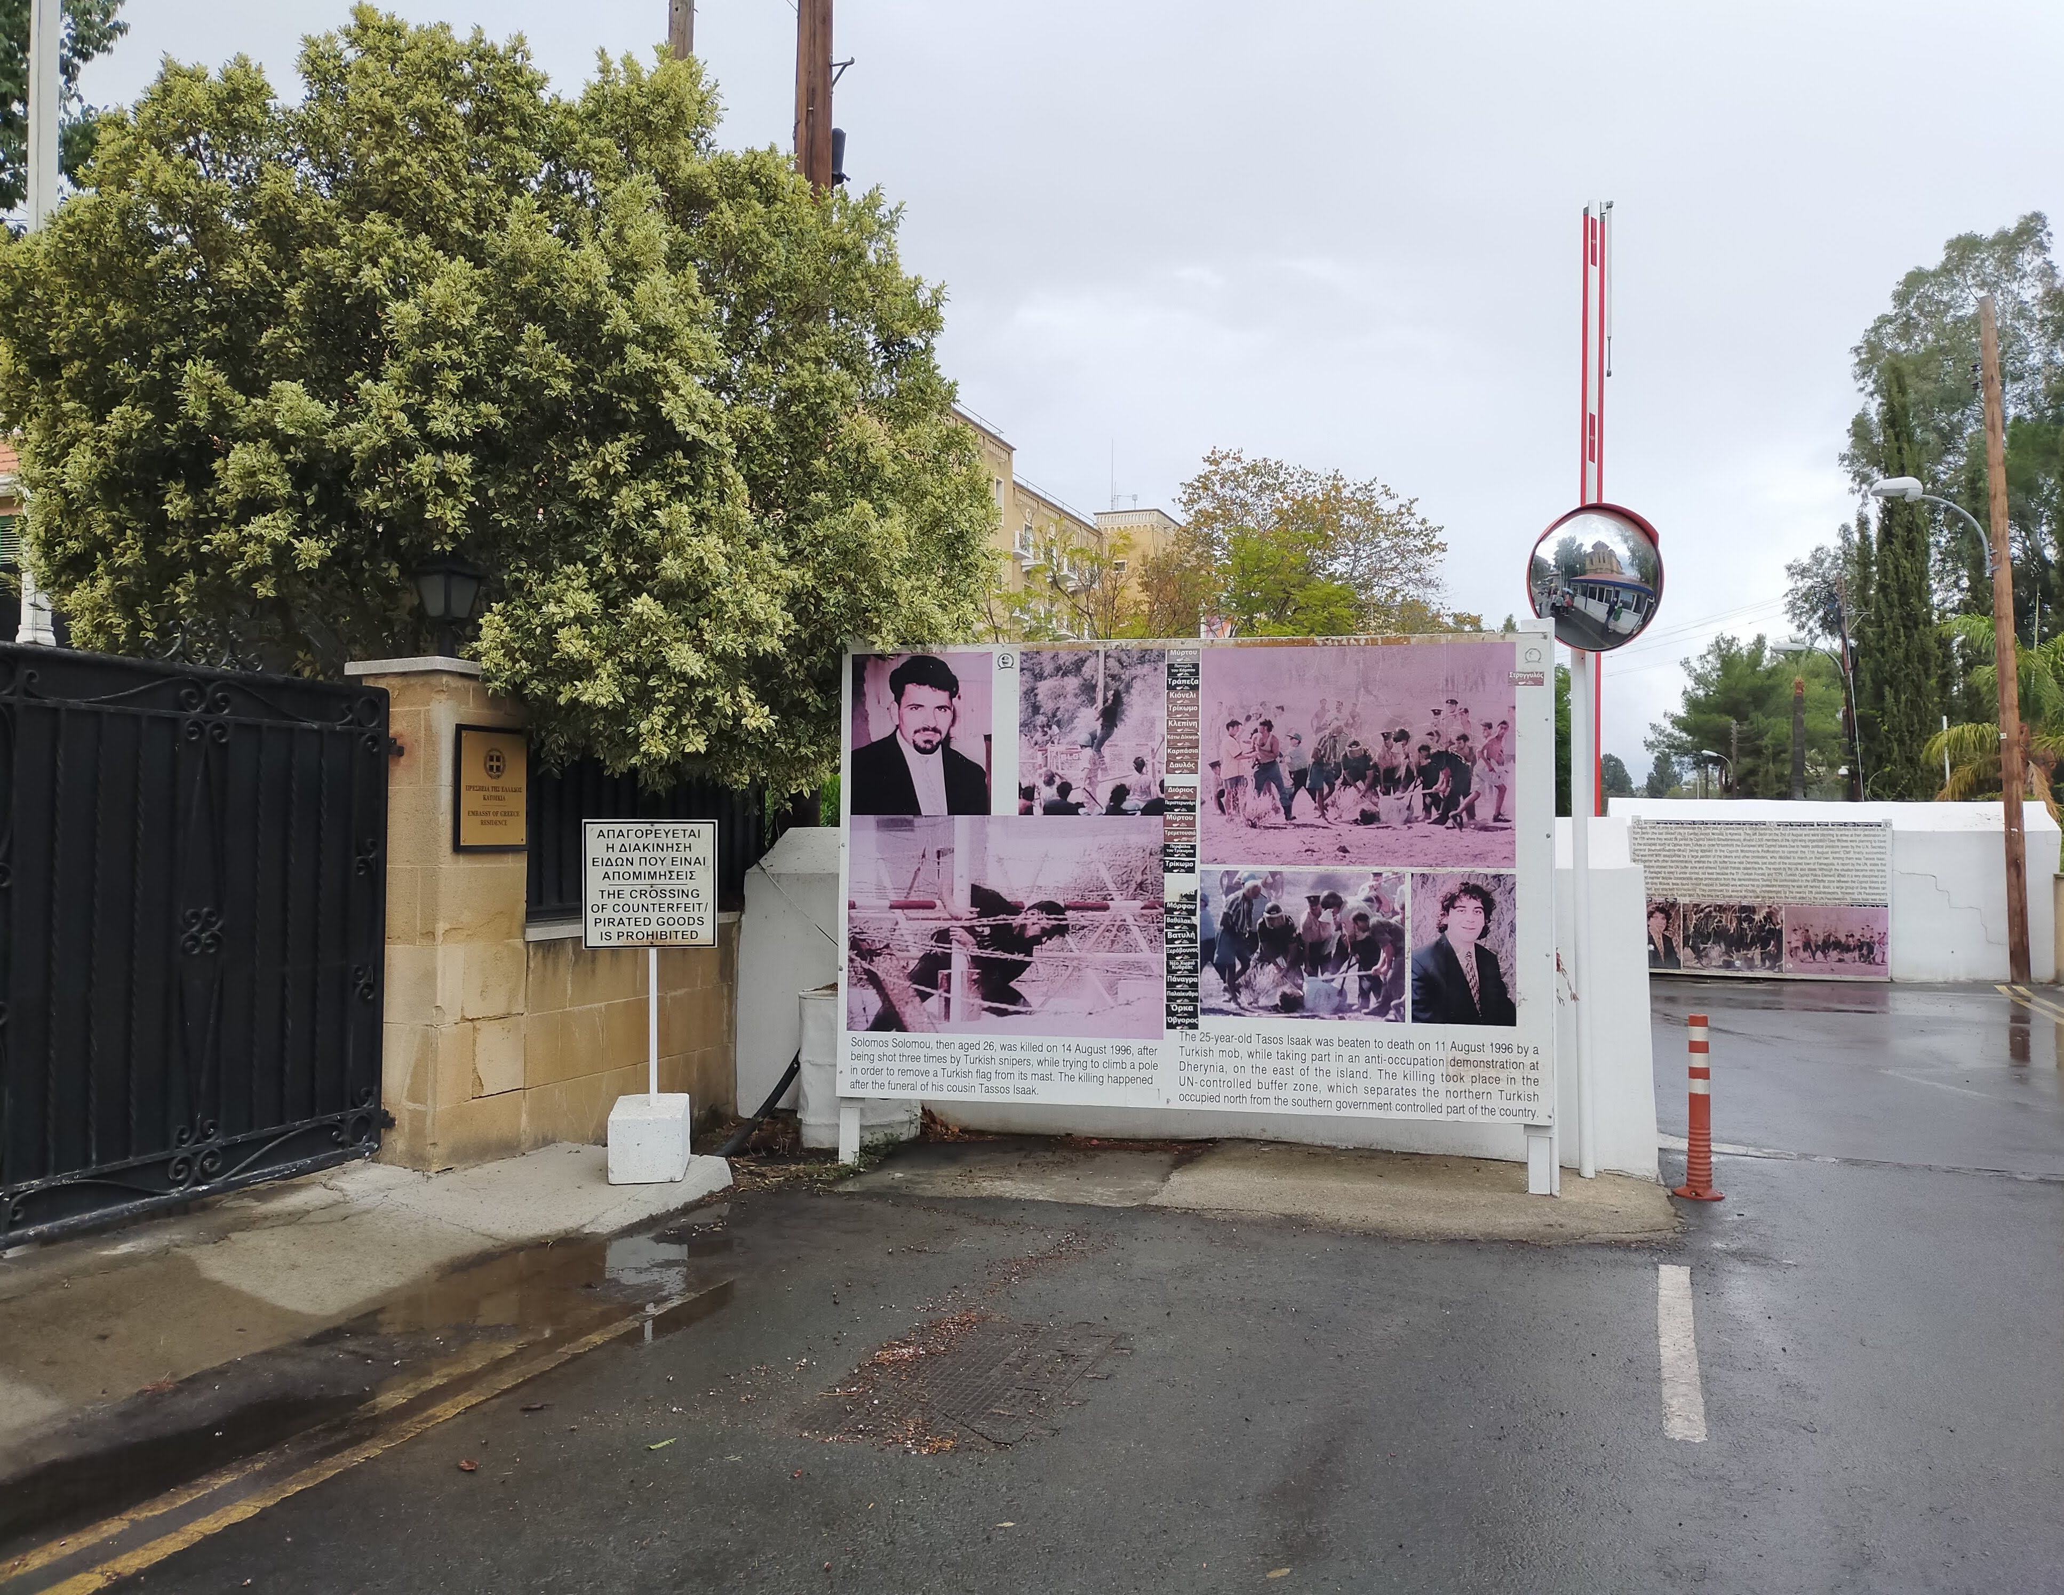
Chypre, 2003
Ouverture de crossing point
Tentative d’accord de paix (Plan Annan): rejet par les CHG
Adhésion à l’UE, divisée en 2004
Notes:
Premier crossing point ouvert à Ledra Palace, Avril 2003

Slide 7
Irlande du Nord, 1921
Revendications d’indépendance irlandaise par rapport au pouvoir colonial anglais
Accord 1921 → Partition de l’île
L’Irlande du Nord reste une région du Royaume-Uni

Slide 8
Irlande du Nord, 1969- 1998 (Les Troubles)
Dès 1921, le gouvernement local, à majorité protestante unioniste, discrimine la population catholique nationaliste.
Fin 1960s, mouvement social → émeutes violentes et début du conflit intercommunautaire qui oppose
Protestants-unionistes-loyalistes (pour le maintien au sein du Royaume-Uni)
Catholiques-nationalistes-républicains (pour une Irlande unie)
L’armée britannique intervient dès 1969
Construction de murs comme gestion de la violence politique, surtout dans les quartiers ouvriers urbains
Ségrégation résidentielle

Slide 9
Belfast, depuis 1998
Accord de paix 1998
Système consociatif : partage de pouvoir et assemblée législative proportionnelle
Instabilité politique
Cartographie d’une partie des peacelines par le Belfast Interface Project en 2017

Slide 10
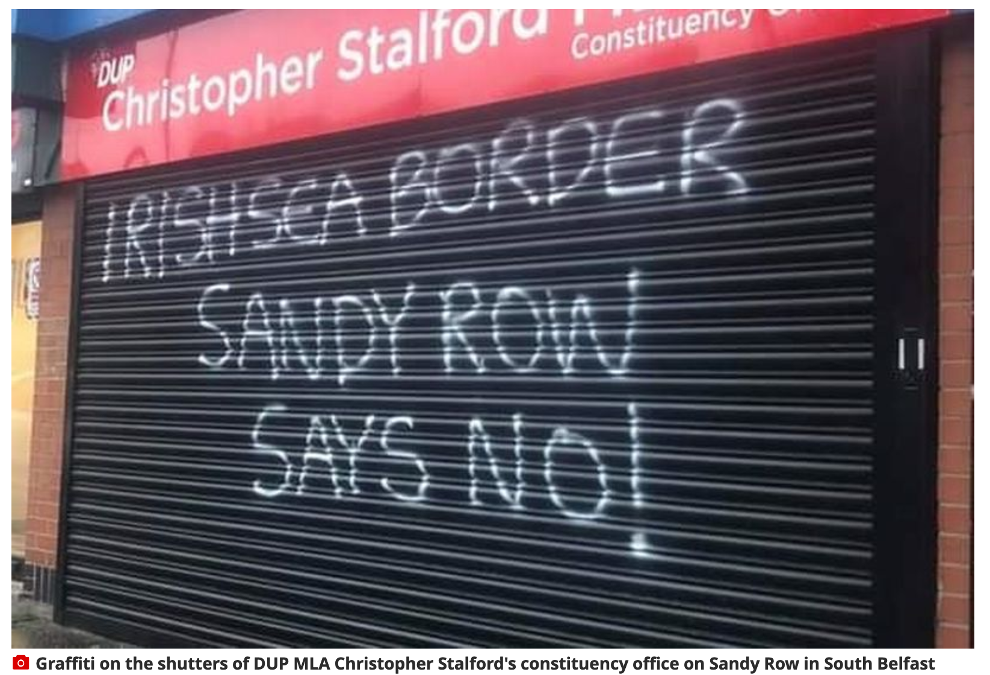
Irlande du Nord, le Brexit (2021)
Vote pour le référendum pour le Brexit : majorité vote Remain même si vote communautaire
partis politique catholique nationaliste font campagne pour Remain
Partis politiques protestants unionistes font campagne pour Leave
Protocole d’Irlande du Nord: frontière dans la Mer d’Irlande
Rejeté par la communauté protestante unioniste

Slide 11
Deux exemples d’appropriation de l’espace

Slide 12
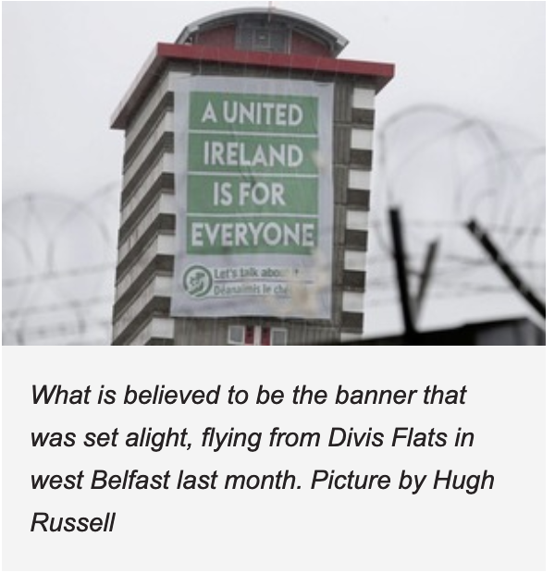
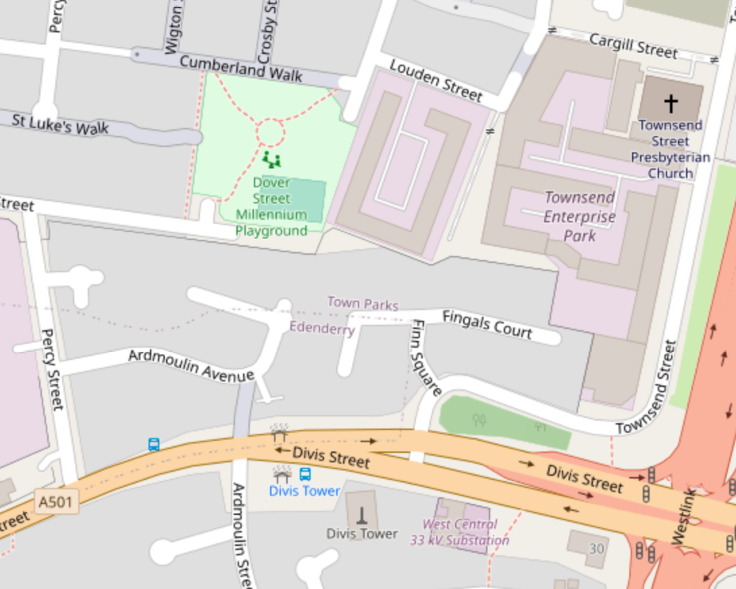
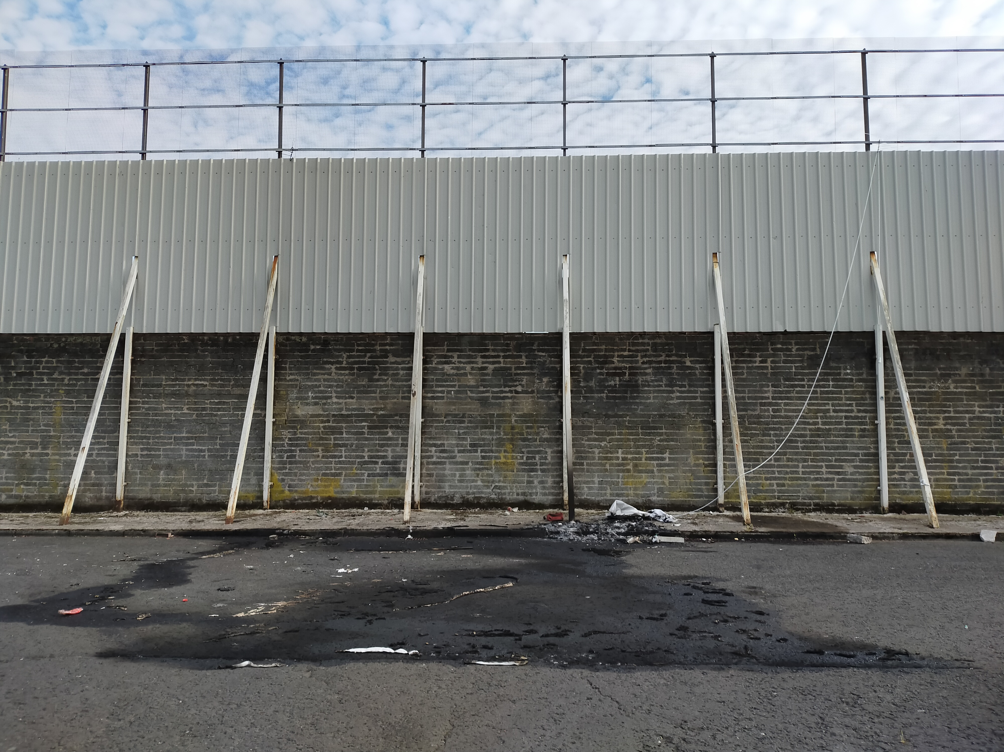
Dover Park
Shankill, Belfast
11 juin 2021
© Irish News
© Juliette Renard
© Juliette Renard
Notes:
Dover had a peaceful protest yesterday.
Yeah, you’d probably seen the burning flag
I’ll show you the picture of it, will you (…) So there was like a flag, a “united Ireland flag » got up here (elle me montre Divis tower)
(…)They want a United Ireland
Here yeah, and they had like a big flag…
Protestants don't want a united ireland
They had like a big poster on the thing, they did have a big poster and
I don't like the poster
And like the protestants…stole it and burned it last night.
'cause we don't want to have united ireland.
(…)
J : So so, so who was protesting?
(all together): the protestants, so like us.
J: yeah?
Together: so like…so.
Cause we don’t wanna a united ireland …We don't wanna unite because it's not. It's not good for us,
it's not good for protestants but catholics want it.
Catholics want it
J: So they just burned it right there?
Yeah right there
J: Where there's the playground ?
There was also a fire there
J: ok
So them flag like, there was like a big big poster on this and like united ireland for everyone (she shows Divis tower).
J: Oh on the block?
Yeah but like we didn't want this so… the light up like over here, they light up. So like the Protestants lit up on fire last night,
That was like packed in here. (les photos montrent énormément de gens, de tous les ages, certains cagoulés et d’autres pas).
OK.
There were like a hundred people.
They walk from like up Woodvale, like at the top of the Shankill like right down like a peaceful protestant and then they got down here. And light up down here
J: OK, I'm gonna take a picture of the site, if it's fine.
(elles vont remuer les cendres pour regarder les restes brulés, on voit le montant en fil de fer du drapeau)
Yeah, I got it.
Did you show the mountains?
I don’t know what they wrote up there…
J: Yeah I could, I I Looked at it earlier but I couldn't see what it was written.
You know what it says?
Probably something in irish…
J: So so you you're saying were you here last night, girls?
Yes, I was in.
I was in my house.
Yeah,
J: so when there's an event like this in the community, would you just come and see what's going on?
Yeah
yeah, sometimes
yeah.
'cause you needs to hear like,
What’s going on,
The points of view as well.
Cause obviously cause of the fact being protestants? It can affects us as well. Like also on the fact like, order people are doing fact there, so you still have to know.
J: So you yeah, you feel like you have to keep up with what's going on because it's your future,
Yeah
Yeah
So you can see all the burns are there
right there.
Yeah, so this is like the protestants side here, but see like, over that thing this is like Catholics.
So that’s why it’s called the peacewall, cause it keeps everyone from fighting.
Yeah like
So that got them…
J: OK. And you've always been used to the peace wall being there since you’re
Yeah, sure.
Yeah, it’s been there since I was younger so…
It was like before I was born really
Yeah
J: OK
so the burnt that flag here last night.
That’s it there

Slide 13
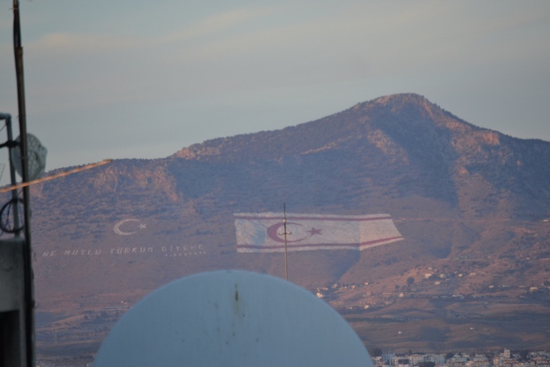
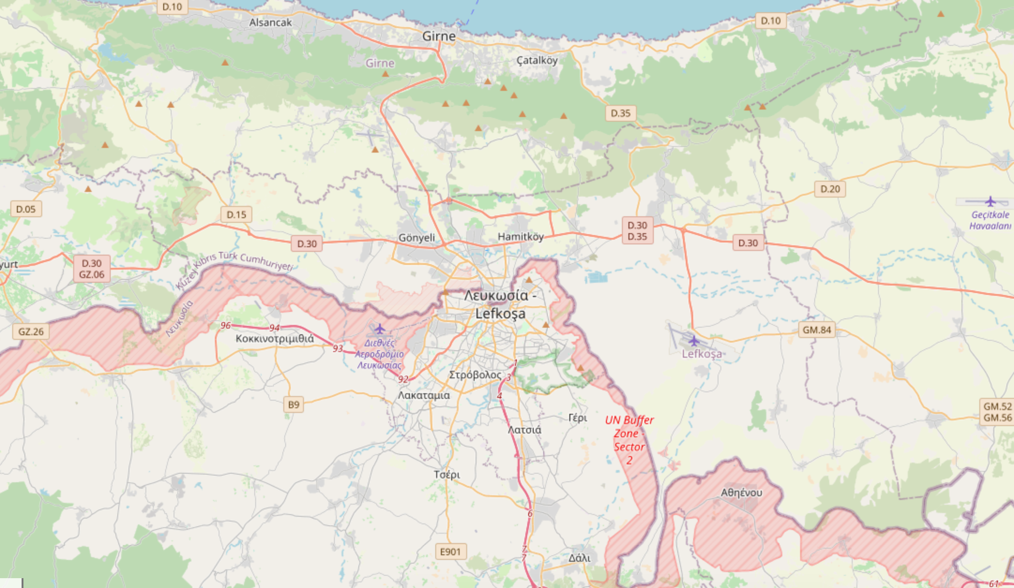
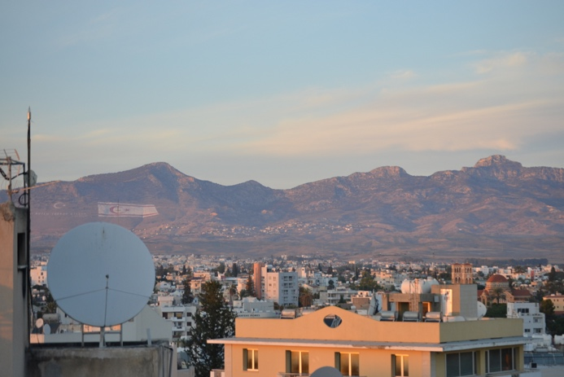
© Juliette Renard
Pentadactylos mountains, Chypre, Octobre 2021
© Juliette Renard

Slide 14
Analyse
Marquage du territoire
Logique inclusion/exclusion
Les symboles font frontière (boundary-making, (MacGinty, 2017))
Territorialisation du conflit et cultural war (à Belfast) (Hugues, 2007)
Visual storytelling
Particularité à Belfast : interaction

Slide 15
Conclusion
Je questionne le rôle du territoire et de l’espace urbain dans le maintien d’une logique conflictuelle dans les deux sociétés divisées que sont Chypre et l’Irlande du Nord.

Slide 16
Merci pour votre attention !

Slide 17
Chypre | Irlande du Nord
Pop : +/- 1,2 million, répartie sur le territoire: 73% RoC (CHG); 26% TNRC (CHT, and Turkish “settlers”) Indépendance en 1960 Conflit violent (63-64 ; 74) → UNFICYP; pas d’accord de paix 1983 création TRNC Clivage ethno-national (linguistique; religieux) : question constitutionnelle Membre de l’UE dès 2004 | Pop +/- 1,9 million (3% du Royaume-Uni): 42% catholique; 38% protestant; 19% athée – 29% irish only; 32% british only; 20% northern irish only Conflit violent (Troubles) 1969-1998 Accord de paix du Vendredi Saint 1998 Clivage ethno-national (religieux); question constitutionnelle Sortie UE en 2021
Division marquée par la buffer zone Partition « normalisée » Restriction de la mobilité (checkpoints); isolement des communautés jusqu’en 2003 | Murs de division ; « Ségrégation », sectarianisme normalisé (résidentiel et scolaire)
Contextualisation

Slide 18
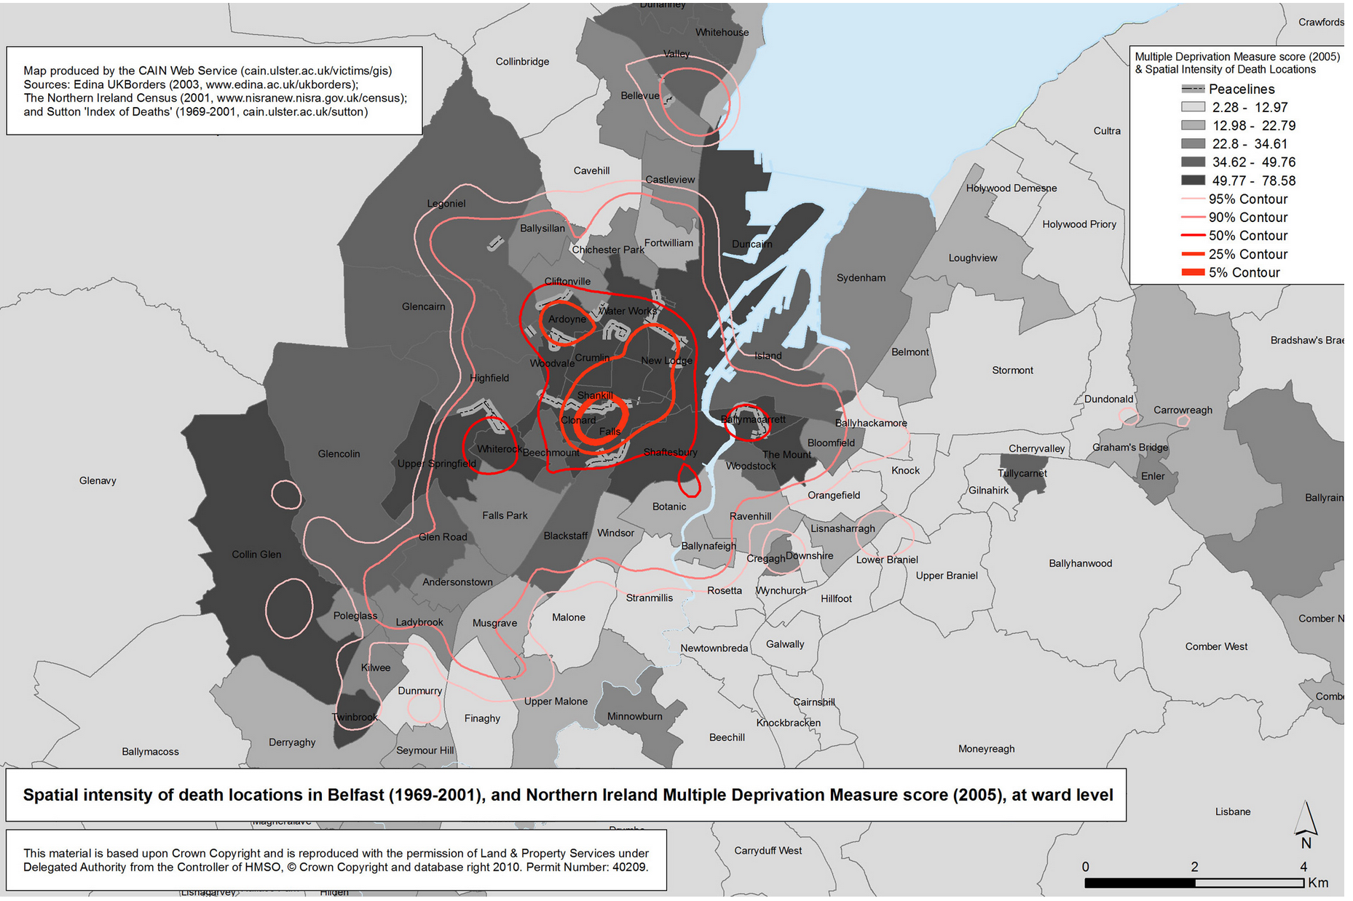
Irlande du Nord,
Belfast
Représentation des décès par localité pendant les Troubles (1969-1998)

